Slide 1
広島大学東アジア中口径
望遠鏡計画
広島大学宇宙科学センター
吉田道利

Slide 2
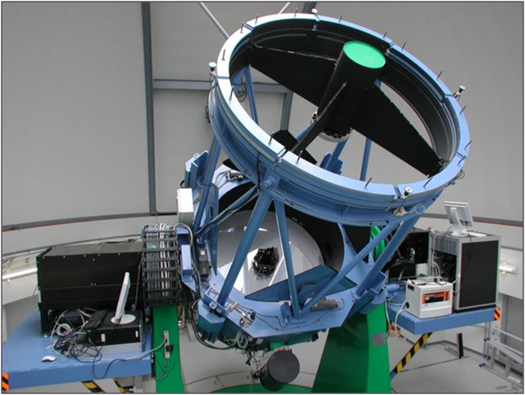
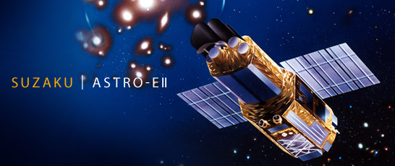
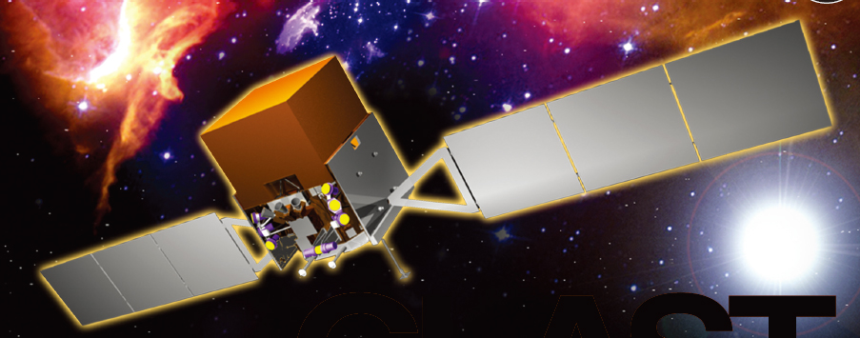
宇宙科学センター
突発天体・高エネルギー宇宙現象の多波長観測推進
  東広島天文台 1.5mかなた望遠鏡
  フェルミ・ガンマ線宇宙望遠鏡
  すざく・X線天文衛星

Slide 3
人員
宇宙科学センター
光赤外部門
突発天体観測研究体制の強化
観測装置開発・赤外センサ開発体制の強化
教授：吉田
准教授：川端
准教授：植村
特任助教：秋田谷
（大学間連携事業）
特任助教
（装置開発担当）
X線ガンマ線部門
アストロＨ装置開発体制の強化
フェルミ宇宙望遠鏡運用・研究体制の強化
併任教授：深澤
准教授：水野
特任助教：田中
特任教授：大杉
研究員：大野
研究員：高橋
理論天文学研究部門
高エネルギー天体現象の理論・シミュレーション研究の強化
光赤外・X線ガンマ線観測に即応した理論研究の展開
特任教授：観山
併任教授：小嶌
研究員：山本
研究員：加藤
事務職員：石井尚美 広島大学・学術支援グループ

Slide 4
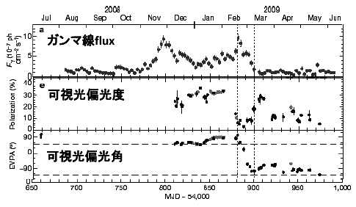
サイエンストピックス
ブレーザー3C279のガンマ線（Fermi）と可視（かなた）同時観測
可視光偏光角の回転➔ジェット構造
Fermi
かなた
ガンマ線フレアと同期した偏光角回転
Abdo, A. A., et al., 2010, Nature, 463, 919

Slide 5
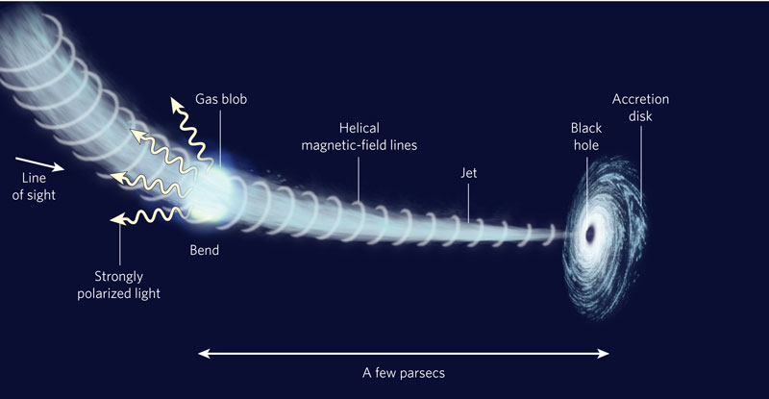
3C279の曲がったジェットモデル
らせん状磁場構造
フレア放射領域が曲がったジェットを
通過するときに偏光角が回転

Slide 6
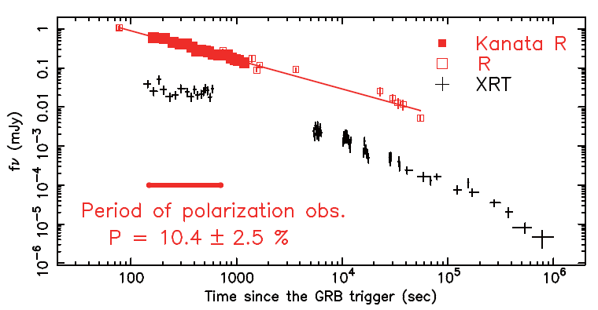
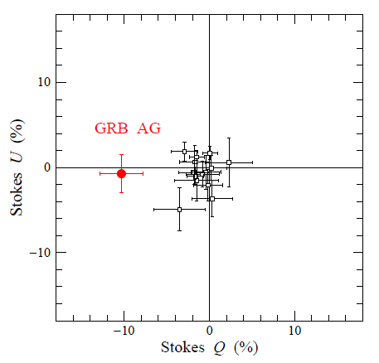
ガンマ線バースト残光
の早期可視偏光検出
Uehara, T., et al., 2012, ApJ, 752, L6
バーストから1000秒以内
の有意な可視偏光検出は
世界初
高い偏光度～10％
大局的に揃った磁場構造

Slide 7
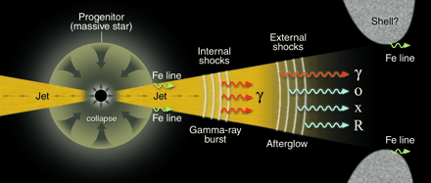
ガンマ線バーストの模式図
大質量星
重力崩壊
ジェットの生成機構
ジェットの構造
エンジンの活動
謎

Slide 8
光赤外観測部門の将来像
海外にかなた望遠鏡の後継機を設置して、時間軸天文学を更に進める。
マシンタイムの確保⬅時間軸天文学にとって最重要
より大口径へ➔偏光、分光を中心としたサイエンス
なぜ海外？
  天候・観測条件
    晴天率＞40％、シーイング＜1秒、空の明るさ＞20.5 mag/arcsec@V、大気透過率（UV、NIR）
  経度方向への拡張

Slide 9
特徴
突発天体専用望遠鏡
偏光機能を重視 広視野モニター望遠鏡と相補的
  迅速に
  長期に
  密な時間間隔で
紫外（UV）および近赤外の重視

Slide 10
望遠鏡
口径2.5m リッチ―クレチアン
カセグレン焦点 F/12 ← 偏光観測装置
ナスミス焦点 F/12 ← 分光装置、ユーザー装置（中国の装置？）
装置はすべて常設

Slide 11
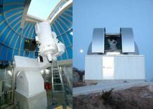
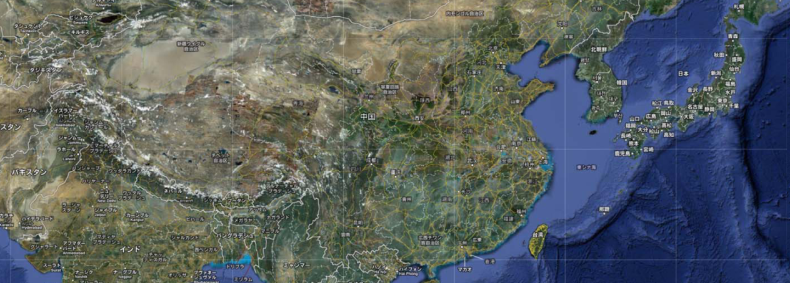

新学術領域研究 平成24年度～28年度
「重力波天体の多様な観測による宇宙物理学の新展開」
領域代表：中村卓史・京都大学教授
計画研究A02
「天体重力波の光学赤外線対応現象の探索」
研究代表：吉田道利
広大の計画：
東アジア適地（中国西域が候補）に50㎝ロボット望遠鏡
「かなた」と連携して重力波候補天体の探索
50㎝ロボット望遠鏡
かなた望遠鏡
宇宙科学センター将来計画の柱
「海外への中口径望遠鏡設置による突発天体研究の推進」
➔ 概算要求へ

Slide 12
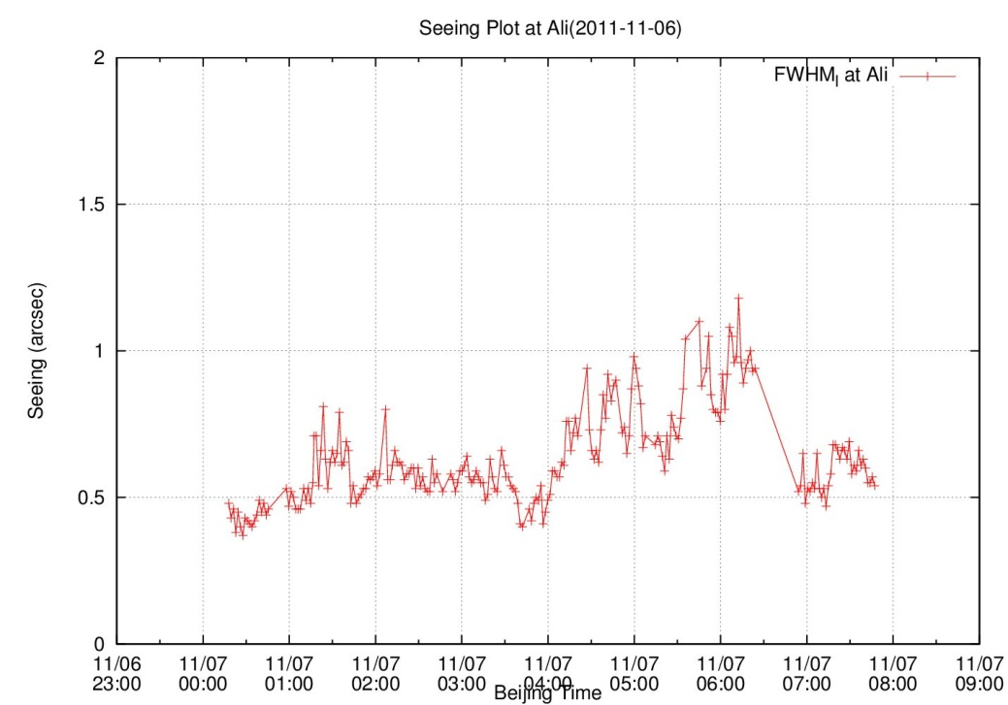
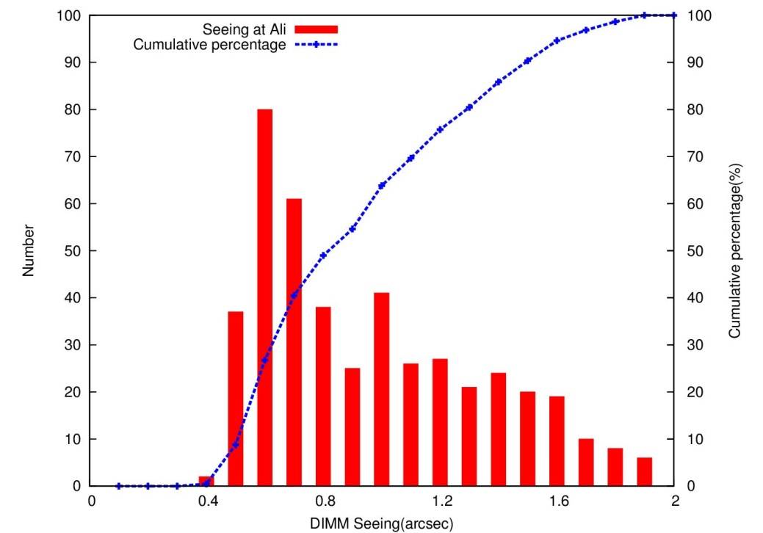
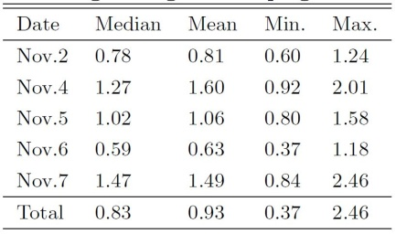
3. 选址研究结果
3.4 Ali Site Campaign in 2011
阿里站11月DIMM视宁度：均值0.9”中值0.8”
20111106 最佳夜：均值0.63”, 中值0.59”, 最小0.37”

Slide 13
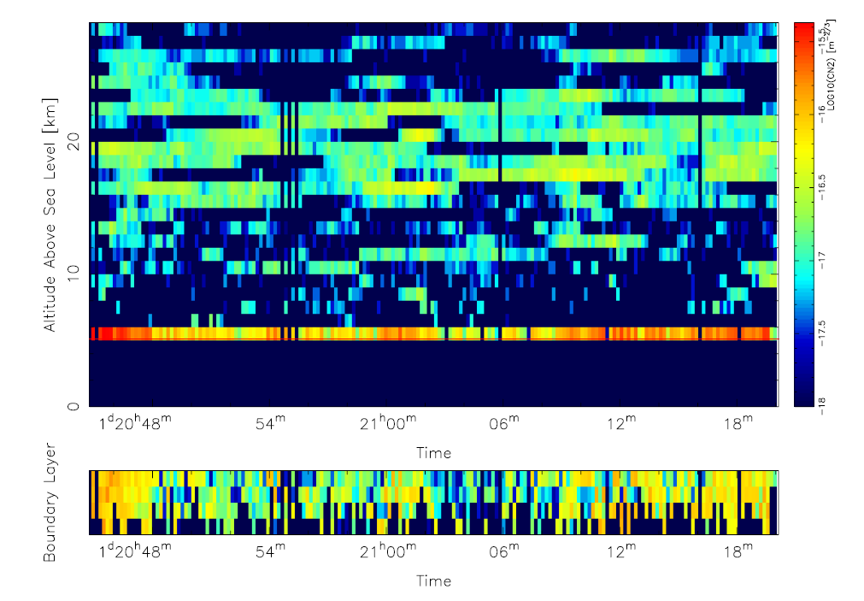
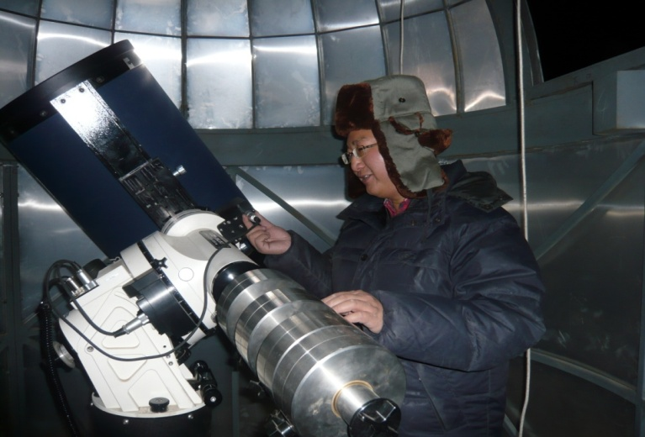
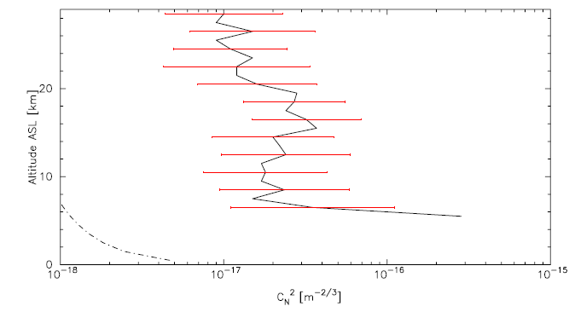
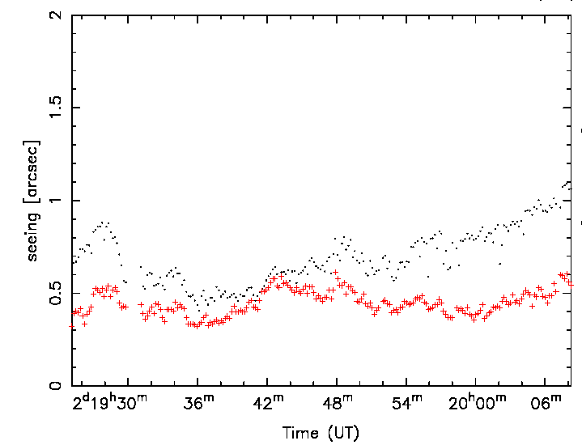
3. 选址研究结果
3.4 Ali Site Campaign in 2011
阿里站11月光学湍流廓线：湍流强度C_{N}² 地面层 3x10⁻¹⁵ m^{−2/3}, 高空 3x10⁻¹⁷ m^{−2/3};
积分视宁度：0.5-1.0”, 自由大气视宁度~ 0.5”

Slide 14
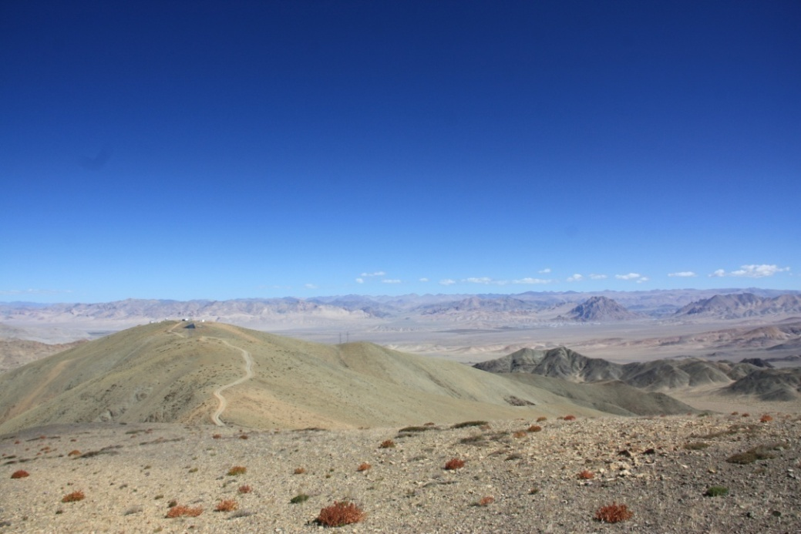
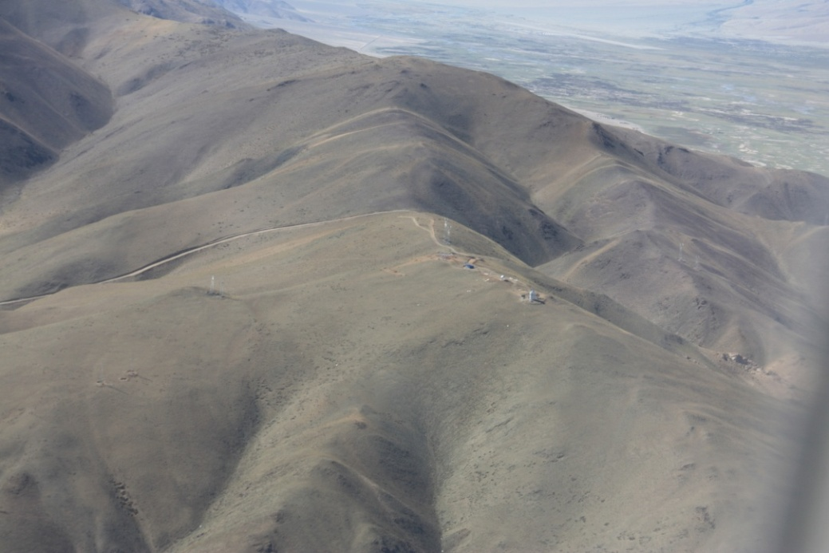
4. 选址调查总结
高海拔天文台站是国际选址领域的最新研究热点，地面天文观测
将有更加扩展的大气窗口(SITE2010)
阿里地处全球望远镜分布的空乏区，具备天文与空间观测的地理优势
建立阿里观测平台，对于后续开展详实的选址考察、
对于拉动国内外合作项目投入具有积极的现实意义
Ali Obs., a view in the NW direction
Ali Obs., a view from airplane

Slide 15
スケジュール & 予算
  ２０１３年 概念設計 概算要求提出
  ２０１４年 詳細設計
  ２０１５年 建設開始
  ２０１７年 ファーストライト 運用開始
  望遠鏡：8億円
  ドーム：3億円
  付帯設備：2億円
  観測装置：2億円（←競争的経費）

Slide 16
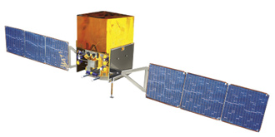
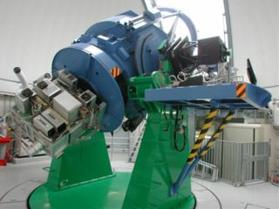
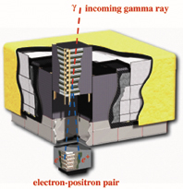
GRBs, SNe, Novae, BH binary etc.
Fermi satellite
現状(2012)
Suzaku satellite
prompt
observation
optical & near-IR
imaging/sp./polarimetry
development
operation
collaboration
operation
collaboration
gamma-ray detector: LAT
Kanata telescope
High energy astrophysics
group
Hiroshima Astrophysical Science Center (HASC)
Hiroshima University

Slide 17
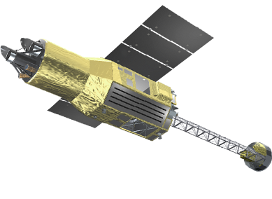
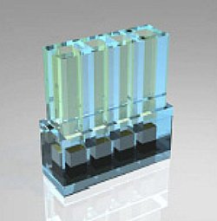
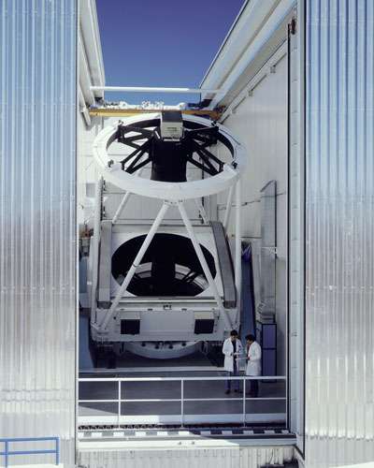
Astro-H satellite
X-ray, γ-ray
GRBs, SNe, Novae, BH binary etc.
2017
development
prompt
observation
prompt
observation
operation
collaboration
optical
near-IR
UV, optical
near-IR
Polarization
gamma-ray detector: SGD
Kanata telescope
High energy
astrophysics
group
HASC
HASC East Asia
2.5m Telescope
Hiroshima University

